Slide 1
Кружок «Азбука танца»
Руководитель: Шаронова Светлана Владиславовна

Slide 2
Чему учат наши занятия?:
чувствовать ритм,
слышать и понимать музыку,
согласовывать с ней свои движения.
Одновременно смогут развивать и тренировать:
мышечную силу корпуса и ног,
пластику рук,
грацию и выразительность.
Занятия танцем помогут сформировать правильную осанку, научат основам этикета и грамотной манеры поведения в обществе.

Slide 3
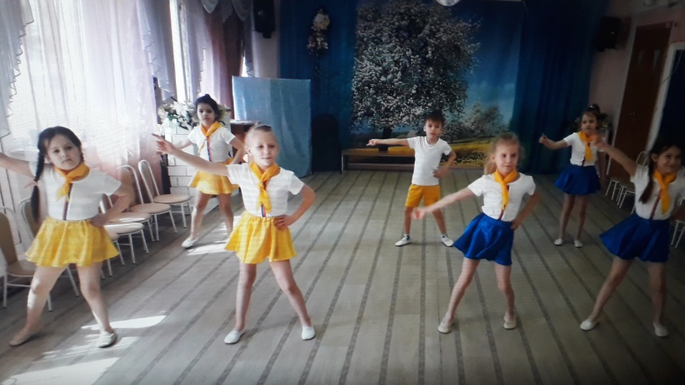
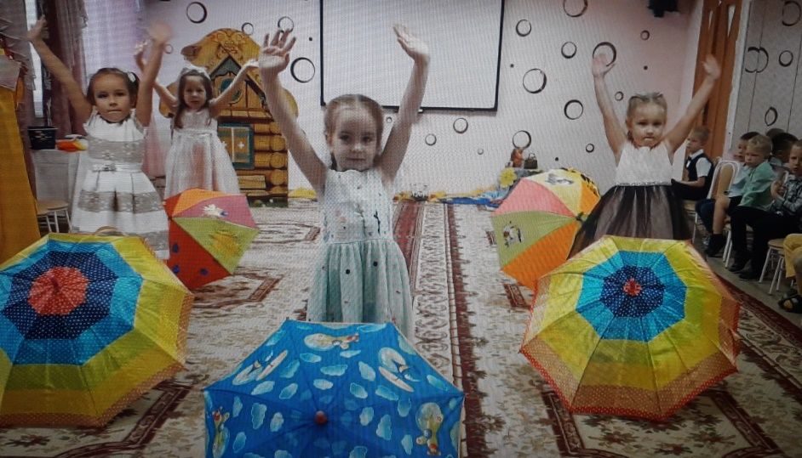
Цель наших занятий:
целостное развитие ребенка, формирование средствами музыки и ритмических движений разнообразных умений, способностей, качеств личности.

Slide 4
На что направлены наши занятия?
Развитие музыкальности
Развитие двигательных качеств и умений
Развитие творческих способностей, потребности самовыражения в движении под музыку
Развитие и тренировка психических процессов

Slide 5
Как проходят наши занятия???
I часть включает задания на умеренную моторную двигательную активность: построение, приветствие, комплекс упражнений для подготовки разных групп мышц к основной работе. По длительности – 1/3 часть общего времени занятия.
II часть включает задания с большой двигательной активностью, разучивание новых движений. По длительности – 2/3 общего времени занятия.
III часть включает музыкальные игры, творческие задания, комплекс упражнений на расслабление мышц и восстановление дыхания. По длительности – 2–3 минут.
Занятия проводятся в игровой форме.

Slide 6
Наши методы:
Игровой метод. Основным методом обучения хореографии детей дошкольного возраста является игра, так как игра – это основная деятельность, естественное состояние детей дошкольного возраста.
Каждая ритмическая игра имеет в своей основе определенную цель, какое-либо задание.
Метод аналогий. В программе обучения широко используется метод аналогий с животным и растительным миром (образ, поза, двигательная имитация), где педагог-режиссер, используя игровую атрибутику, образ, активизирует работу правого полушария головного мозга ребенка, его пространственно-образное мышление, способствуя высвобождению скрытых творческих возможностей подсознания.
Словесный метод. Это беседа о характере музыки, средствах ее выразительности, объяснение методики исполнения движений, оценка.
Практический метод заключается в многократном выполнении конкретного музыкально-ритмического движения.
Наглядный метод – выразительный показ под счет, с музыкой.

Slide 7
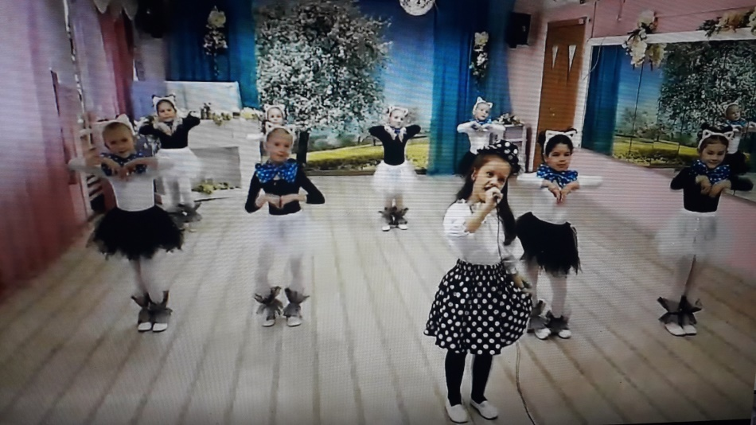
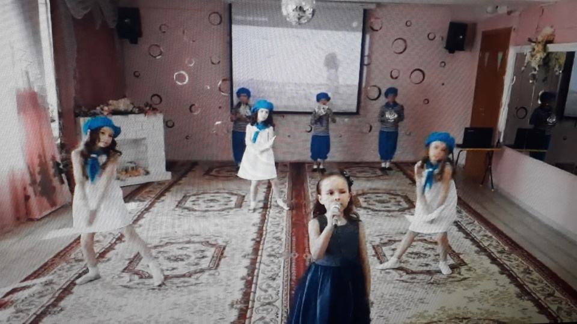
ЖДЕМ ВАС НА НАШИХ ЗАНЯТИЯХ!!!

